Slide 1
Тема 3: План счетов и инструкция по его применению
Кафедра экономики и управления
Арнаут Марина Николаевна

Slide 2
Виды инструкций и планов счетов
Приказ Минфина России от 01.12.2010 N 157н (ред. от 28.12.2018)
"Об утверждении Единого плана счетов бухгалтерского учета для органов государственной власти (государственных органов), органов местного самоуправления, органов управления государственными внебюджетными фондами, государственных академий наук, государственных (муниципальных) учреждений и Инструкции по его применению"
Бухгалтерский учет имеет свои специфические особенности как в казенных, так и бюджетных и автономных учреждениях, поэтому для каждого типа учреждений изданы приказы в развитие Инструкции № 157н:
для казенных учреждений – Приказ Минфина России от 06.12.2010 N 162н «Об утверждении Плана счетов бюджетного учета и Инструкции по его применению»;
для бюджетных учреждений – Приказ Минфина России от 16.12.2010 N 174н «Об утверждении Плана счетов бухгалтерского учета бюджетных учреждений и Инструкции по его применению»;
для автономных учреждений – Приказ Минфина России от 23.12.2010 N 183н «Об утверждении Плана счетов бухгалтерского учета автономных учреждений и Инструкции по его применению»

Slide 3
План счетов согласно Инструкции 174н состоит из 5 разделов:
Раздел 1. Нефинансовые активы
Раздел 2. Финансовые активы
Раздел 3. Обязательства
Раздел 4. Финансовый результат
Раздел 5. Санкционирование расходов бюджета
Также в плане счетов приводятся забалансовые счета.

Slide 4
На основе соответствующего Плана счетов и Инструкции по его применению, учреждением разрабатывается и утверждается рабочий план счетов бухгалтерского учета.
Рабочий план счетов имеет структуру и кодировку счетов. Нумерация счетов построена с использованием бюджетной классификации.

Slide 5
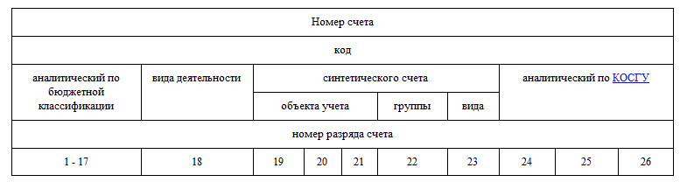
Номер счета бюджетного учета состоит из 26 разрядов
в 1 - 17 разрядах - аналитический код по классификационному признаку поступлений и выбытий;
в 18 разряде - код вида финансового обеспечения (деятельности);
19 - 21 разряд - код синтетического счета Плана счетов бухгалтерского (бюджетного) учета;
22 - 23 разряд - код аналитического счета Плана счетов бухгалтерского (бюджетного) учета;
24 - 26 разряд - аналитический код вида поступлений, выбытий объекта учета.

Slide 6
В 1 - 17 разрядах номера счета бюджетного учета учреждениями отражается код классификации (с 4 по 20 разряд) доходов бюджетов, расходов бюджетов, источников финансирования дефицитов бюджетов (т.е. КБК без учета кода главного администратора доходов или главного распорядителя бюджетных средств)

Slide 7
18 разряд - код вида финансового обеспечения (деятельности):
1 - деятельность, осуществляемая за счет средств соответствующего бюджета бюджетной системы РФ (бюджетная деятельность);
2 - приносящая доход деятельность (собственные доходы учреждения);
3 - средства во временном распоряжении;
4 - субсидии на выполнение государственного (муниципального) задания;
5 - субсидии на иные цели;
6 - субсидии на цели осуществления капитальных вложений;
7 - средства по обязательному медицинскому страхованию;
8 - средства некоммерческих организаций на лицевых счетах;
9 - средства некоммерческих организаций на отдельных лицевых счетах.

Slide 8
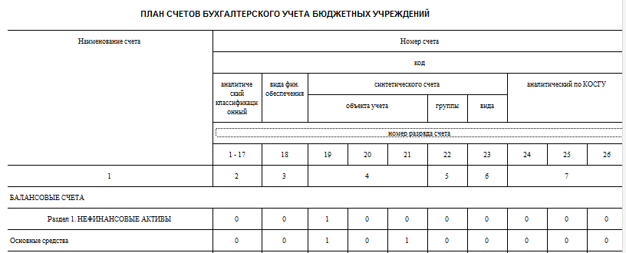
Начиная с 19 разряда используется план счетов Инструкции 174н:
Фрагмент:
Органам государственной власти, органам управления государственных внебюджетных фондов, органам управления территориальных государственных внебюджетных фондов, органам местного самоуправления разрешается введение в код аналитического счета Плана счетов дополнительных разрядов для получения дополнительной информации, необходимой внутренним и внешним пользователям отчетности.

Slide 9
Разряды 18 - 26 номера счета Плана счетов (Рабочего плана счетов) образуют код счета бухгалтерского учета.

Slide 10
Роль главного распорядителя бюджетных средств в формировании номера счета
В бюджетном процессе участвуют много субъектов и контролирующие органы требуют указания ГРБС. В таком случае казенные и бюджетные учреждения на практике применяют уже не 26 разрядов, а 29

Slide 11
Забалансовые счета
Забалансовые счета - это счета, которые предназначены для отражения информации об имуществе, правах и обязательствах, не являющихся балансовыми объектами учета.
Необходимо вести учет таких объектов в следующих целях:
• для осуществления внутреннего контроля за их сохранностью, целевым использованием и движением;
• для раскрытия сведений о деятельности учреждения в формируемой отчетности.

Slide 12
Забалансовые счета
Учет на забалансовых счетах ведется по простой системе - без применения метода двойной записи.
При принятии объектов учета на забалансовый счет сумму по нему увеличивают, при выбытии - уменьшают.

Slide 13
Забалансовые счета (фрагмент)
Наименование счета | Номер счета
Имущество, полученное в пользование | 01
Материальные ценности на хранении | 02
Бланки строгой отчетности | 03
Сомнительная задолженность | 04
Материальные ценности, оплаченные по централизованному снабжению | 05
Задолженность учащихся и студентов за невозвращенные материальные ценности | 06
Награды, призы, кубки и ценные подарки, сувениры | 07
Путевки неоплаченные | 08
Запасные части к транспортным средствам, выданные взамен изношенных | 09
Обеспечение исполнения обязательств | 10
Государственные и муниципальные гарантии | 11

Slide 14
Субъект учета вправе вводить дополнительные забалансовые счета и (или) аналитические коды синтетических счетов

Slide 15
Правила Инструкции 174н
При ведении бюджетными учреждениями бухгалтерского учета хозяйственные операции на счетах Рабочего плана счетов, утвержденного бюджетным учреждением в рамках формирования учетной политики, отражаются:
в 1 - 4 разрядах номера счета - аналитический код вида функции, услуги (работы) учреждения, соответствующий коду раздела, подраздела классификации расходов бюджетов;
в 5 - 14 разрядах номера счета - отражаются нули, если иное не предусмотрено учетной политикой учреждения;
в 15 - 17 разрядах номера счета - аналитический код вида поступлений от доходов, иных поступлений, в том числе от заимствований (источников финансирования дефицита средств учреждения) или аналитический код вида выбытий по расходам, иным выплатам, в том числе по погашению заимствований, соответствующий коду (составной части кода) бюджетной классификации Российской Федерации (аналитической группе подвида доходов бюджетов, коду вида расходов, аналитической группе вида источников финансирования дефицитов бюджетов);
в 24 - 26 разрядах номера счета - коды классификации операций сектора государственного управления (КОСГУ)

Slide 16
Правила Инструкции 174н
В целях получения дополнительной информации, необходимой внутренним и внешним пользователям отчетности, в соответствии с требованиями учредителя, а также в целях управленческого учета, бюджетного учреждения в 1 - 17 разрядах номера счета, в котором Инструкцией предусмотрены нули, отражают соответствующие аналитические коды поступления (выбытия) в порядке, предусмотренном их учетной политикой
Бюджетное учреждение вправе при утверждении Рабочего плана счетов, вводить дополнительные аналитические коды счетов, обеспечивающих формирование в бухгалтерском учете дополнительной информации, необходимой внутренним, внешним пользователям бухгалтерской отчетности бюджетных учреждений
При отсутствии в Инструкции корреспонденций счетов бухгалтерского учета по хозяйственной операции, производимой бюджетным учреждением в соответствии с законодательством Российской Федерации, бюджетные учреждения имеют право по согласованию с финансовым органом, на счете которого ему открыты лицевые счета (органом, осуществляющим в отношении бюджетного учреждения функции и полномочия учредителя), определять необходимую для отражения в бухгалтерском учете корреспонденцию счетов в части, не противоречащей настоящей Инструкции.
При завершении текущего финансового года обороты по счетам, отражающим увеличение и уменьшение активов и обязательств, в регистры бухгалтерского учета очередного финансового года не переходят.

